Slide 1
ОТЧЁТ
о деятельности Комитета по финансам Администрации ТМР
за 2019 год
Комитет по финансам Тулунского района
докладчик Г.Э. Романчук

Slide 2
Основные функции, осуществляемые КФ
Составление проекта бюджета района
Организация и исполнение бюджета района
Разработка и реализация единой политики в сфере межбюджетных отношений
Казначейское исполнение бюджета района
Управление муниципальными финансами
Обеспечение управления муниципальным долгом
Осуществление финансового контроля
Контроль и внутренний муниципальный финансовый контроль в сфере закупок

Slide 3
Основные задачи деятельности специалистов КФ
Составление проекта бюджета района, 24-х бюджетов сельских поселений
Организация исполнения и обеспечение выполнения районного бюджета, бюджетов 24–х сельских поселений
Казначейское исполнение бюджета района и бюджетов 24-х сельских поселений
Осуществление финансового контроля в установленной сфере деятельности
Совершенствование бюджетного процесса и обеспечение целевого и рационального использования бюджетных средств
1
2
3
4
5

Slide 4
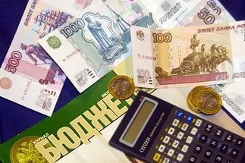
Структура комитета по финансам
Экономический отдел
Бюджетный отдел
Отдел учета и отчетности
Отдел казначейского исполнения местного бюджета
Отдел финансового контроля
Сектор информационного обеспечения

Slide 5
В 2019 году проведена следующая работа:
Подготовлены проекты распоряжений (58)
Подготовлены проекты постановлений (134)
Администрации ТМР – 5
Администраций с/п – 53
Подготовлены проекты решений Дум (339)
Администрации ТМР– 27
Администраций с/п – 107
ТМР - 17
С/п - 322
Подготовлены
доклады на проведение
публичных слушаний
Подготовлены приказы Комитета по
финансам
2
52

Slide 6
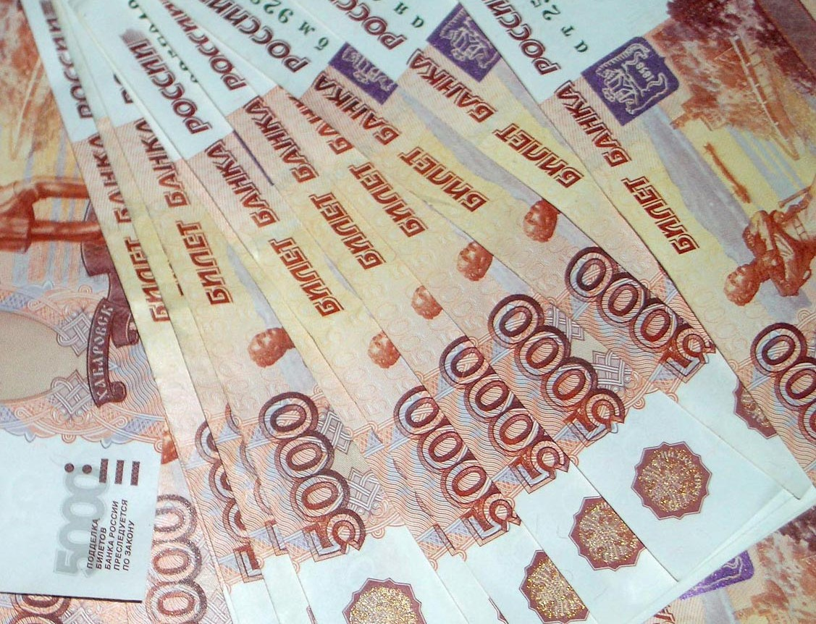
Внесение изменений в сводную
бюджетную роспись, свод лимитов и кассовый план
137шт.
343шт.
в соответствии с решениями Дум
на основании обращений ГРБС
480
шт.

Slide 7
Получатели бюджетных средств
ВСЕГО
121
34
органы власти
87
казенные учреждения
лицевой счет

Slide 8
Документооборот между Комитетом по финансам
и УФК по Иркутской области за 2019 год
201 шт.
Обработано уведомлений об уточнении вида и принадлежности платежа
57 092 шт.
60 шт.
Санкционирована оплата денежных обязательств по платежным поручениям
Обработано платёжных поручений на перечисление в доход бюджета прочих доходов от компенсации затрат бюджетов
39 683
85
17 409
17

Slide 9
Обработано изменений кассового плана
ВСЕГО
15 505 шт.

Slide 10
Взаимодействие отдела
казначейского исполнения местного бюджета
УФК по Иркутской области
Справочники КБК на 2020 год по бюджету ТМР и бюджетам с/п
Информация по бюджету ТМР и бюджетам с/п
Сверка по кассовым выплатам
Проверка платежных документов на взнос наличных денежных средств
Ежедневный электронный обмен документами
Ведение Перечня участников бюджетного процесса
Внесены изменений в сводный реестр участников бюджетного процесса в системе «Электронный бюджет»
Санкционирование оплаты денежных обязательств
Получатели бюджетных средств
Возврат сумм по муниципальным контрактам
Ежемесячный контроль за исполнением платежей по страховым взносам на ОПС и ОМС
Ежемесячно формировались и доводились карточки лицевых счетов
Ежемесячно осуществлялась сверка операций по кассовым выплатам
Предоставление расходных расписаний и заявок на оплату расходов по переданным полномочиям

Slide 11
Невыясненные поступления за 2019 год
65 шт.
16 шт.
Уведомления на уточнение вида платежа
Заявок на возврат
867,1тыс. руб.
2 386,7 тыс.руб.

Slide 12
Ежемесячное составление и представление в министерства Иркутской области следующих отчётов:
долговая книга ТМР и 24 с/п
справка по консолидируемым расчетам
сведения о просроченной кредиторской/дебиторской задолженности
отчеты по оценке исполнения бюджета ТМР и 24-м бюджетам с/п
о финансировании заработной платы по ТМР и 24-м с/п
мониторинг реализации проектов народных инициатив
отчет по исполнению бюджета и справочная таблица к отчету

Slide 13
Ежеквартальная подготовка и представление в министерства Иркутской области отчётов:
- сведения о движении денежных средств
- о расходовании субвенций на осуществление полномочий (в сфере труда, архива, деятельности административных комиссий, комиссии по делам несовершеннолетних, предоставление мер поддержки малообеспеченным и малоимущим семьям, предоставление гражданам адресных субсидий, лицензирование алкогольной продукции, получение общедоступного и бесплатного дошкольного образования, получение общедоступного и бесплатного начального общего образования, по первичному воинскому учету)
- сведения по дебиторской и кредиторской задолженности
- сведения о количестве подведомственных участников бюджетного процесса, учреждений, государственных (муниципальных) унитарных предприятий и публично-правовых образований
- об использовании МБТ, полученных из ФБ и ОБ
- о расходах и численности работников ОМСУ, избирательных комиссий муниципальных образований

Slide 14
Предоставление отчетов в органы статистики
1-МБ
«Сведения об исполнении бюджета муниципального образования» (по бюджету района и 24 бюджетам с/п)
1-МС
«Сведения о составе работников, замещающих муниципальные должности и должности муниципальной службы, по полу, возрасту, стажу муниципальной службы, образованию»

Slide 15
Исполнение решений налогового органа за 2019 год
ВСЕГО
2 шт.
Поселения
Район
0 шт.
2шт.
6 шт.
решения налогового органа
решения налогового органа
100 руб.

Slide 16
Выписки из УФК по Иркутской области за 2019 год
ВСЕГО
6175
6175 шт
Поселения
Район
5928
247
6 шт.

Slide 17
В области информационного обеспечения:
Осуществлялась установка, настройка, эксплуатация, обновление используемого программного обеспечения
Проводились мероприятия, предназначенные для защиты информации и информационной безопасности в органах местного самоуправления ТМР
Организовывался доступ к локальной и глобальной сетям
Обеспечивалась постоянная работоспособность локальных сетей, серверов, компьютерной техники, э/почты и своевременность передачи по ней информации
Проводилось подключение и настройка видеооборудования для заседаний и видеоконференций
Проводилась работа по размещению информации на сайте Администрации ТМР

Slide 18
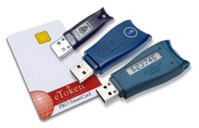
В области информационного обеспечения:
Созданы учетные записи и назначены полномочия пользователям для размещения информации на Едином портале бюджетной системы Российской Федерации согласно приказа от 28.12.2016 г. № 243н;
Проводилось обучение специалистов администраций сельских поселений работе на сайтах поселений. Оказывалась помощь при создании разделов на сайтах поселений.
Оказывалась консультативная помощь главам и специалистам поселений по работе с компьютером и электронной цифровой подписью (ЭЦП).
Оказывалась помощь в генерации ЭЦП и подготовке документов для изготовления ЭЦП для глав сельских поселений.

Slide 19
Результаты контрольной деятельности
Проведено
15 проверок
Проверено
19 учреждений
Объём
проверенных средств
115 150,2 тыс.руб.
Объём выявленных нарушений
48 036,0 тыс.руб.
Выдано 2 предписания и 7 представлений для принятия мер по устранению выявленных нарушений, причин и условий, способствующих их совершению

Slide 20
Межбюджетные трансферты бюджетам сельских поселений из бюджета ТМР в 2019г.
Всего 191,8 млн.руб.

Slide 21
Выполнение плана мероприятий по оптимизации расходов, повышению сбалансированности и платежеспособности бюджета в 2019 год
млн.руб.
Полученный экономический эффект
15,4 млн. руб.

Slide 22
Проведение межведомственных
комиссий в 2019 году
Участники:
1. Администрация ТМР;
2. Межрайонная ИФНС России №6 по Иркутской области;
Заслушаны:
Главы 11 сельских поселений: Евдокимовского, Мугунского, Шерагульского, Икейского, Владимирского, Едогонского, Азейского Алгатуйского, Афанасьевского, Гуранского, Котикского
Вопросы:
о проделанной работе по выполнению плана мероприятий, направленных на повышение доходной части бюджета, уровня собираемости и сокращению недоимки по местным налогам (налог на имущество физических лиц, земельный налог);
об осуществлении муниципального земельного контроля (включая мероприятия по выявлению собственников, не оформивших имущественные права);
о проведённых мероприятиях по вовлечению в оборот земель сельскохозяйственного назначения, находящихся в общей долевой собственности в соответствии с Законом № 101-ФЗ «Об обороте земель сельскохозяйственного назначения»;
о проведённых мероприятиях по увеличению поступления в бюджет сельского поселения доходов от оказания платных услуг;
о заключении соглашений о социально экономическом сотрудничестве;
о проведенной работе с индивидуальными предпринимателями и юридическими лицами осуществляющими деятельность на территории поселений без уплаты в бюджет налога на доходы физических лиц.
Главы Мугунского сельского поселения о результатах проделанной работы:
- по выявлению собственников невостребованных земельных долей;
- по заключению соглашений о социально экономическом сотрудничестве.
Главы Евдокимовского сельского поселения:
- информация по неиспользуемым земельным участкам.

Slide 23
Дополнительно в консолидированный бюджет Тулунского муниципального района в 2019 году поступило 334,8 млн. рублей, в том числе в бюджет района 285,6 млн. руб., в бюджеты сельских поселений 49,2 млн. руб., из них:
Субвенция итого, в т.ч.: | Район
 | 81,7
1 - на получение общедоступного и бесплатного начального общего, основного общего, среднего общего образования детей | 53,1
2 - на получение общедоступного и бесплатного дошкольного образования | 28,1
3 - на оплату жилых помещений и коммунальных услуг | 0,1
4 - на осуществление полномочий по хранению, комплектованию, учету и использованию архивных документов | 0,1
5 - на осуществление полномочий по КДН | 0,1
6 - на осуществление полномочий в сфере труда | 0,1
7 - на осуществление полномочий административных комиссий | 0,1

Slide 24
Дополнительно привлеченные финансовые средства, млн.руб.
Субсидия итого, в т.ч.: | Район | Поселения
 | 203,9 | 49,2
на выравнивание уровня бюджетной обеспеченности поселений | 59,4 | 0,0
на выплату денежного содержания с начислениями на него главам, муниципальным служащим органов местного самоуправления | 55,6 | 0,0
на ремонт искусственных сооружений на автомобильных дорогах общего пользования местного значения | 35,8 | 0,0
на софинансирование капитальных вложений в объекты муниципальной собственности в сфере физической культуры и спорта | 0,0 | 17,3
на реализацию мероприятий перечня проектов народных инициатив | 6,9 | 7,0
на модернизацию объектов теплоснабжения и подготовке к отопительному сезону объектов коммунальной инфраструктуры | 13,4 | 0,0
на софинансирование мероприятий по капитальному ремонту объектов муниципальной собственности в сфере культуры | 0,0 | 10,3
на софинансирование мероприятий по капитальному ремонту образовательных организаций | 8,7 | 0,0
на улучшение показателей планирования и исполнения бюджетов муниципальных образований | 5,0 | 1,8
на реализацию программ формирования современной городской среды | 0,0 | 5,5
на государственную поддержку отрасли культуры | 4,8 | 0,0
на обеспечение бесплатным двухразовым питанием обучающихся с ограниченными возможностями здоровья в муниципальных общеобразовательных организациях | 3,0 | 0,0
24

Slide 25
Дополнительно привлеченные финансовые средства, млн.руб.
Субсидия, в том числе: | Район | Поселения
на создание мест (площадок) накопления твердых коммунальных отходов | 0,0 | 3,0
на организацию отдыха детей в каникулярное время на оплату стоимости набора продуктов питания в лагерях с дневным пребыванием детей | 2,7 | 0,0
на развитие домов культуры | 0,9 | 1,8
на обеспечение развития и укрепления материально-технической базы домов культуры | 0,0 | 2,5
на приобретение школьных автобусов | 1,9 | 0,0
на приобретение средств обучения и воспитания (вычислительной техники) для малокомплектных муниципальных образовательных организаций | 1,6 | 0,0
на создание в общеобразовательных организациях, расположенных в сельской местности, условий для занятий физической культурой и спортом | 1,2 | 0,0
на приобретение средств обучения и воспитания (мебели для занятий в учебных классах) | 1,0 | 0,0
на приобретение средств обучения и воспитания, необходимых для оснащения дошкольных образовательных организаций при создании в них дополнительных мест для детей в возрасте до семи лет | 1,0 | 0,0
на приобретение спортивного оборудования и инвентаря | 0,7 | 0,0
на софинансирование расходных обязательств МО на поддержку отрасли культуры (комплектование книжных фондов) | 0,3 | 0,0

Slide 26
Дополнительно привлеченные финансовые средства, млн.руб.
В связи с чрезвычайной ситуацией, сложившейся в результате паводка, вызванного сильными дождями, прошедшими в июне 2019 года на территории Иркутской области в консолидированный бюджет Тулунского муниципального района в 2019 году дополнительно поступили финансовые средства из областного бюджета в сумме 185,6 млн. рублей, в том числе:
всего район поселения
ИМБТ 27,7 4,0 23,7
Субсидии 157,9 100,3 57,6
26

Slide 27
Дополнительно привлеченные финансовые средства, млн.руб.
ИНЫЕ МЕЖБЮДЖЕТНЫЕ ТРАНСФЕРТЫ 27,7 (млн. руб.)
24,6
район поселения
2,5
поселения
0,6
район
на исполнение ОМСУ расходных обязательств в связи с ЧС, сложившейся в результате паводка на территории Иркутской области
на компенсацию недополученных доходов в связи с ЧС, сложившейся в результате паводка на территории Иркутской области
из резервного фонда Правительства Иркутской области
21,2
3,4

Slide 28
Дополнительно привлеченные финансовые средства, млн.руб.
Субсидии итого, в том числе: | район | поселения
 | 100,3 | 57,6
в целях софинансирования расходных обязательств МО на реализацию мероприятий по берегоукреплению некапитального характера в целях ликвидации последствий ЧС | 50,7 | 0,0
на ремонт искусственных сооружений на автомобильных дорогах общего пользования местного значения | 0,0 | 40,0
в целях софинансирования расходных обязательств МО на организацию предоставления общедоступного образования по основным общеобразовательным программам в муниципальных образовательных организациях в целях ликвидации последствий ЧС | 16,6 | 0,0
в целях софинансирования расходных обязательств муниципальных образований Иркутской области на реализацию первоочередных мероприятий по модернизации объектов теплоснабжения и подготовке к отопительному сезону объектов коммунальной инфраструктуры | 9,4 | 4,7
в целях софинансирования расходных обязательств МО на обеспечение бесплатным двухразовым питанием учащихся 1-11 классов муниципальных общеобразовательных организаций, проживающих в отдельных населенных пунктах, которые расположены в границах подтопленных зон ЧС | 13,7 | 0,0
на строительство, реконструкцию, капитальный ремонт, ремонт автомобильных дорог общего пользования местного значения | 0,9 | 7,8
субсидии местным бюджетам на софинансирование мероприятий по капитальному ремонту образовательных организаций | 7,9 | 0,0
на софинансирование мероприятий по капитальному ремонту объектов муниципальной собственности в сфере культуры | 0,0 | 5,1
в целях софинансирования расходных обязательств МО на реализацию мероприятий по очистке территорий от крупногабаритных отходов и отходов строительства зданий, сооружений в целях ликвидации последствий ЧС | 1,1 | 0,0

Slide 29
Единовременные денежные выплаты гражданам, пострадавшим в результате ЧС
Количество человек

Slide 30
Показатели исполнения бюджета, млн.руб.
+67,3
+5,1

Slide 31
Спасибо за внимание!

